Slide 1
1、有一个女孩穿着泳衣在沙滩上走，为什么在她的身后却没有脚印？
（她是倒着走的）
2、用椰子和西瓜打头，哪个比较痛？
（头比较痛）
3、有一头牛头朝北，它原地向右转三圈，然后向左转三圈，这时候它的尾巴朝哪？
（朝下）
4、一只凶猛的饿猫，看到老鼠，为何拔腿就跑？
（去抓老鼠）
5、有一个人，他是你父母生的，但他却不是你的兄弟姐妹？
（自己）

Slide 2
（1）分别用左手和右手画个苹果（简笔画）
（2）同时用左、右手画上述苹果，
（3）比较两次画的苹果，哪次画得更好些？为什么？
得出结论：因为第二次绘画时，大脑同时控制两只手，没有分别控制一只手的效果好。

Slide 3
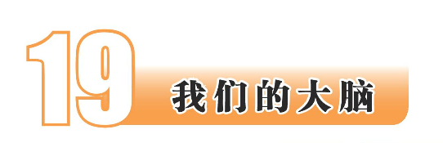

Slide 4
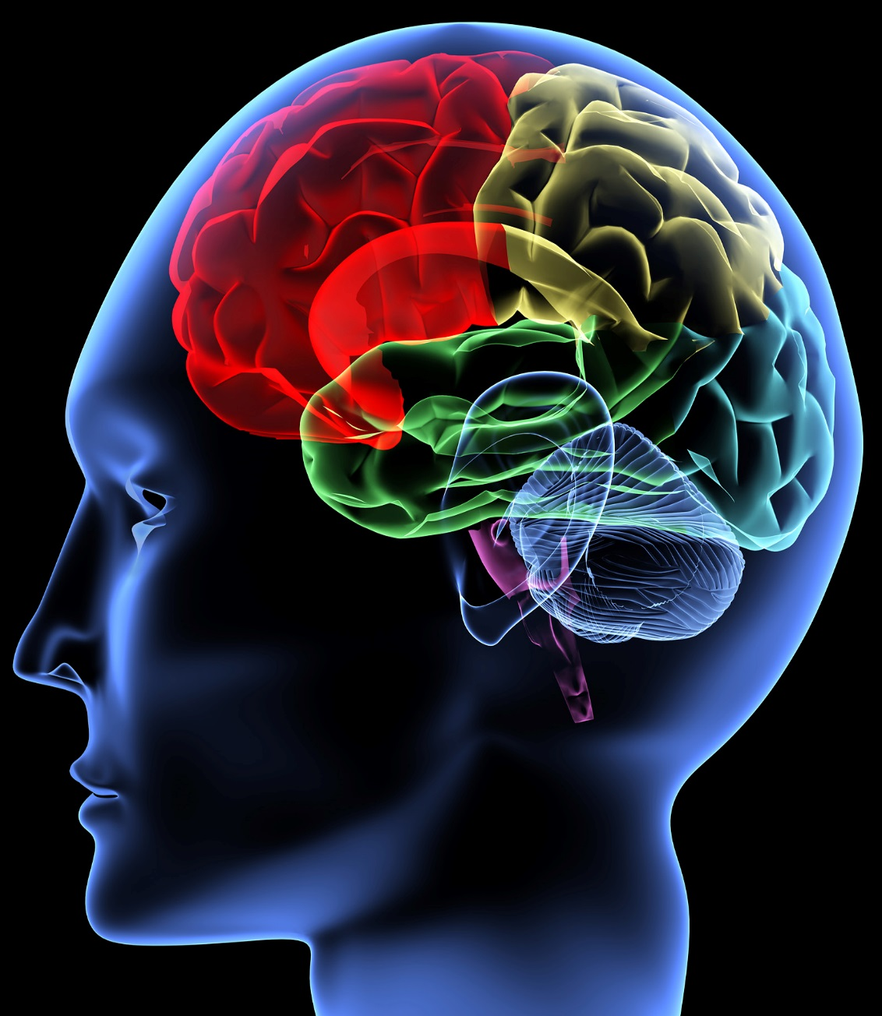
位置

Slide 5

脑的组成

Slide 6
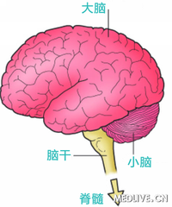
组成

Slide 7
重量
脑的重量是1400克左右，
大脑大约占脑重的80%，大约是1120克

Slide 8
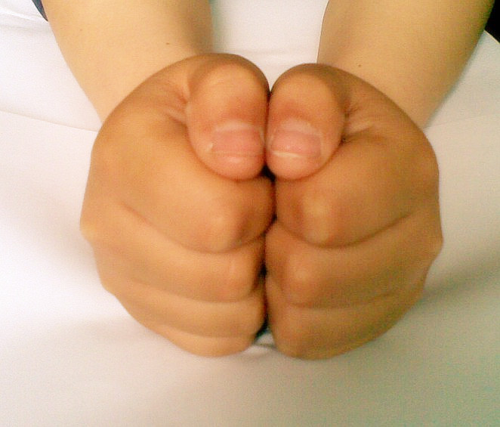
大小
大脑的大小是：
双手握拳并拢大小

Slide 9
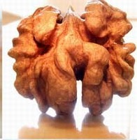
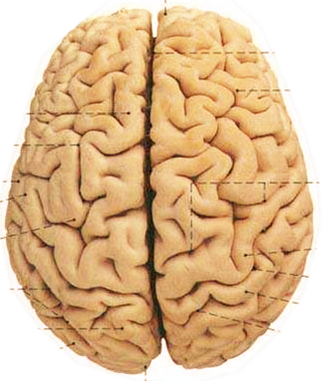
外表
有许多凹陷的沟，和隆起的回。

Slide 10
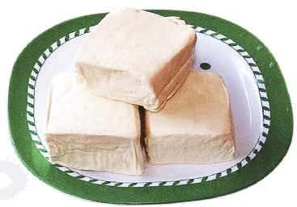

大脑的软硬度跟 豆腐差不多
大脑的颜色是 淡粉红色

Slide 11
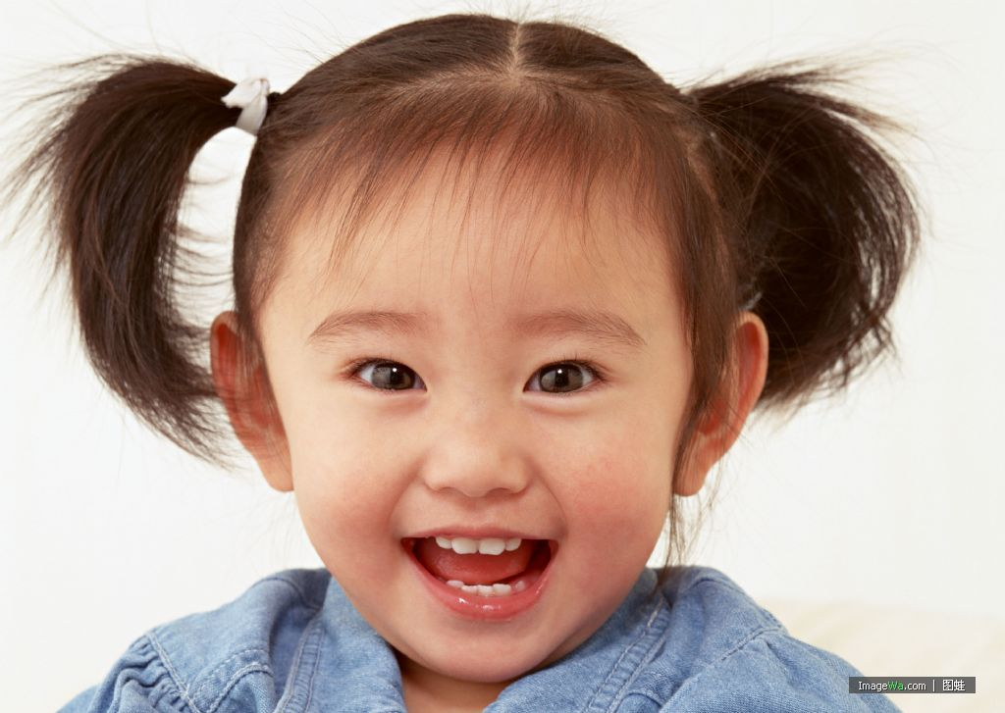
大脑有哪些功能？

Slide 12

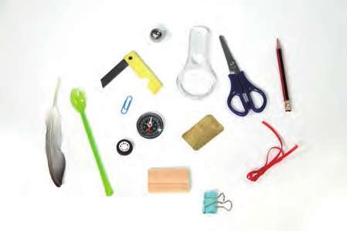
认识大脑的功能
功能1：记忆的功能
活动要求：
看图片10秒钟，闭上眼睛，凭记忆写出图上有哪些物品？

Slide 13
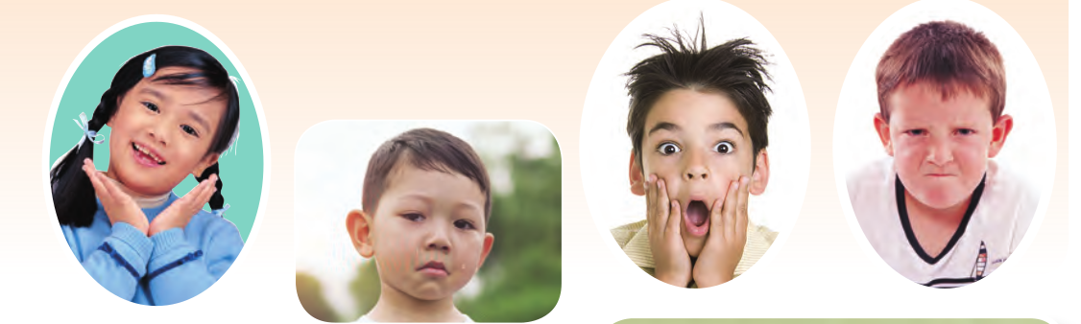
功能2：识别功能
活动要求：
观察图片，说一说这4幅图中分别表现了人怎样的情绪。

Slide 14
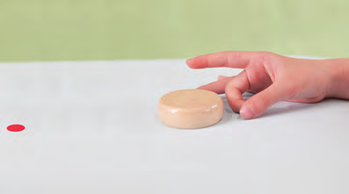
功能3：控制运动
游戏：弹棋子
规则：弹棋子，让它尽量停在红点上。每个人有5次机会，比一比，看谁命中的次数多。

Slide 15
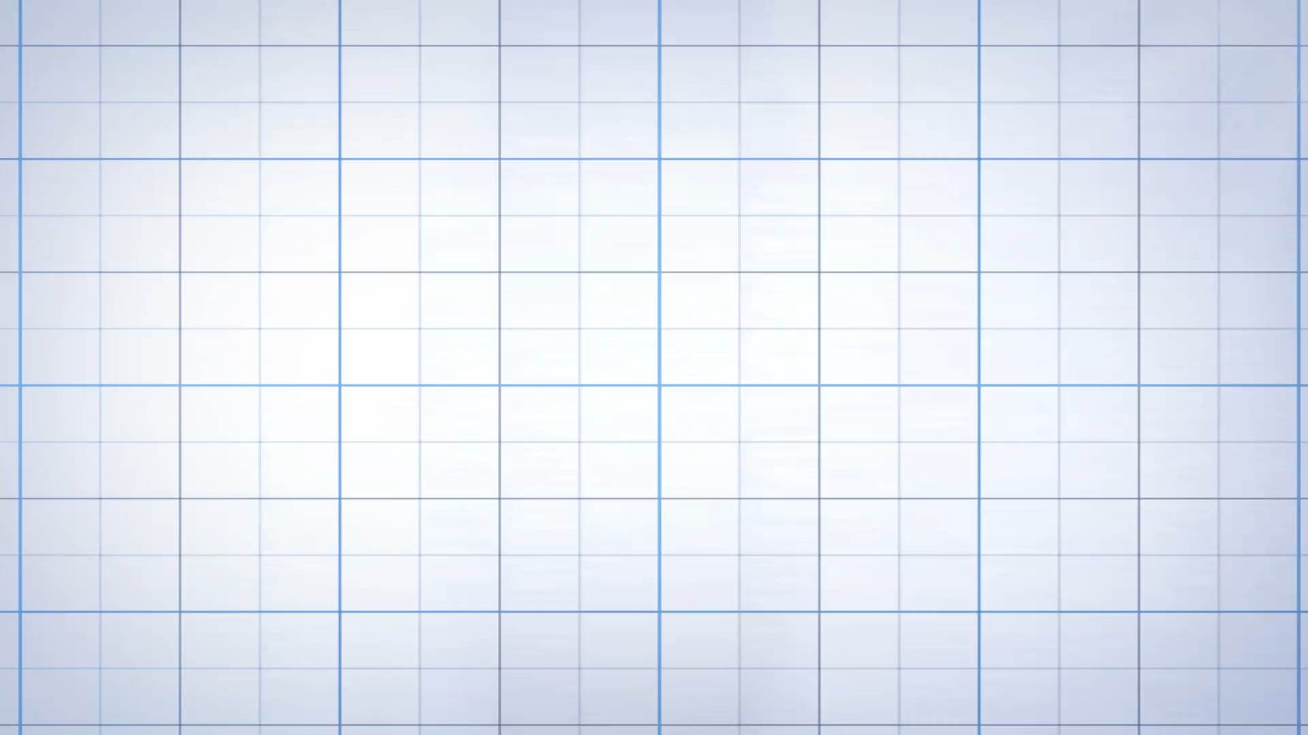
弹棋子

Slide 16

功能4：推理功能
要求：
请同学们认真观察图中的前三个图形想一想其中的规律，并画出第4个图形。

Slide 17

功能4：推理功能

Slide 18
24点
功能5：计算功能

Slide 19
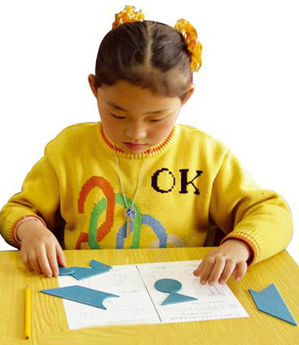
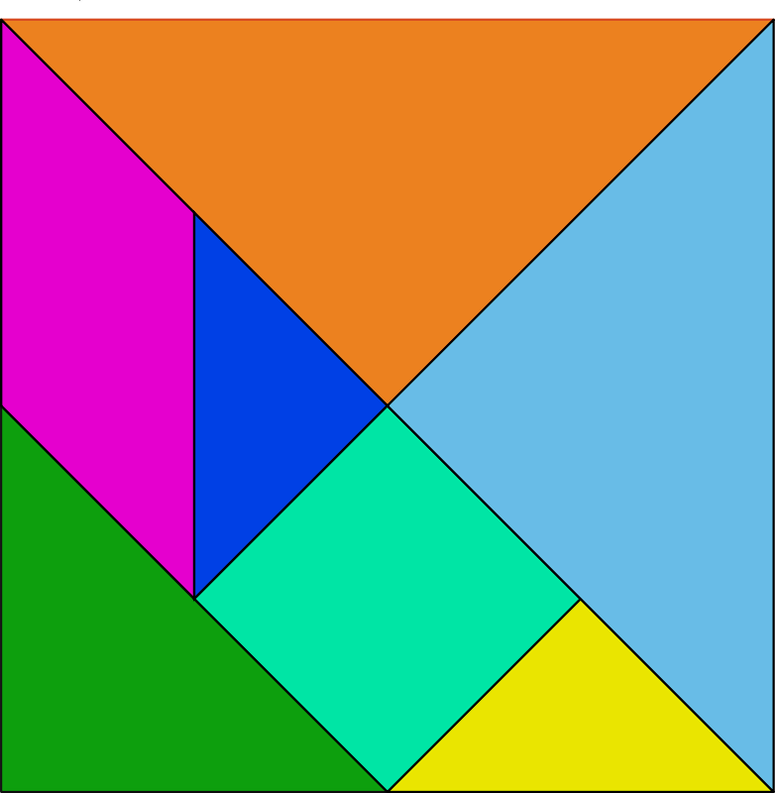
创造功能
用七巧板拼出多少种不同的图形。

Slide 20
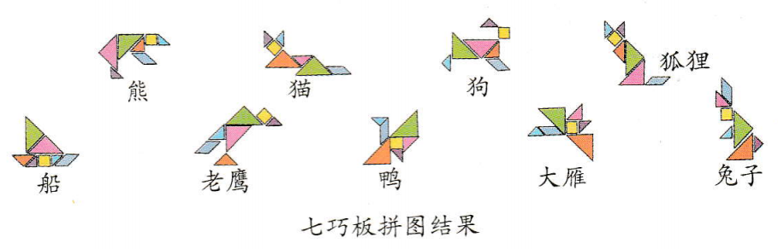

Slide 21

大脑分区

Slide 22
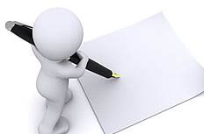
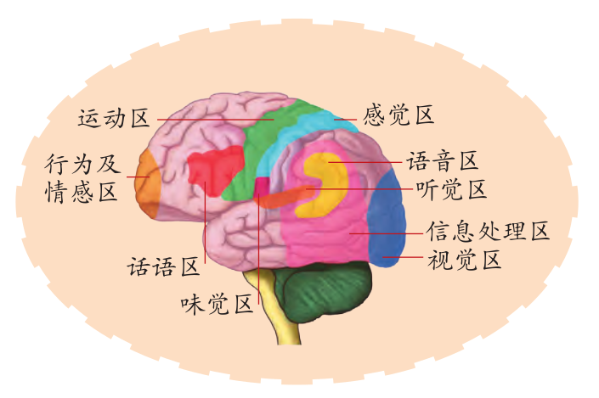
科学家通过研究发现：左脑控制右侧身体的运动,右脑控制左侧身体的运动。左脑偏重于数学、语言和书写等功能,右脑则偏重于音乐、绘画、情感等功能。
科学家还发现，大脑在工作时，不是所有部分都参与同一件事情，它的各个部分是有不同分工的。

Slide 23
如何保护大脑
？

Slide 24
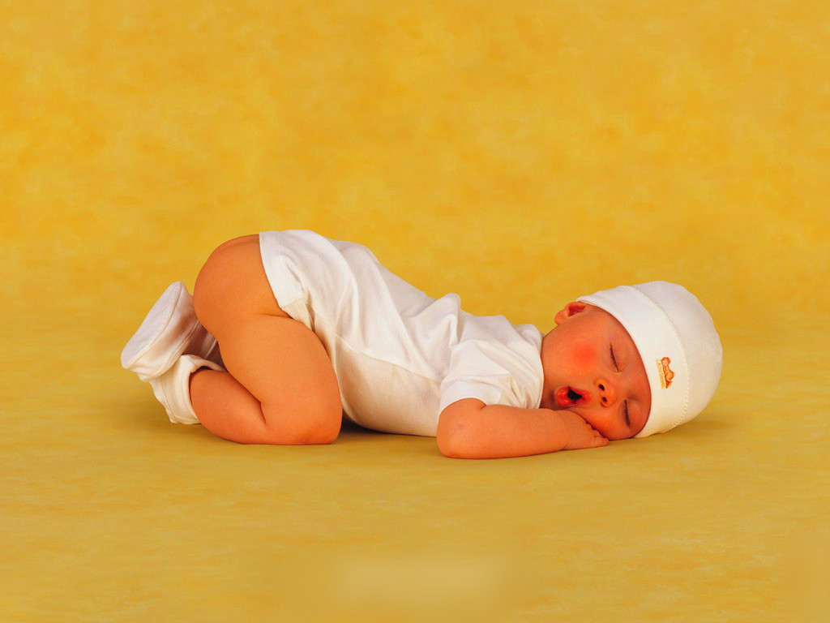
一、要有充足的睡眠。

Slide 25
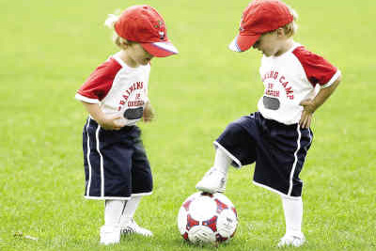
二、进行适当的体育锻炼。

Slide 26
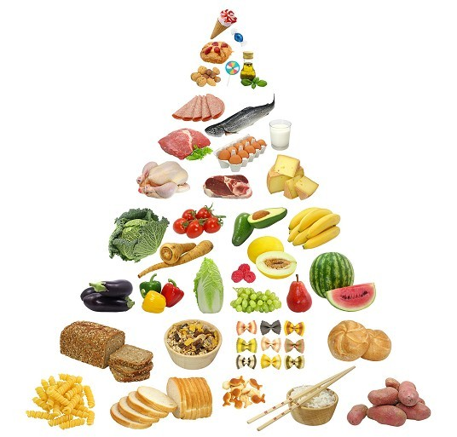
三、全面均衡的营养。

Slide 27
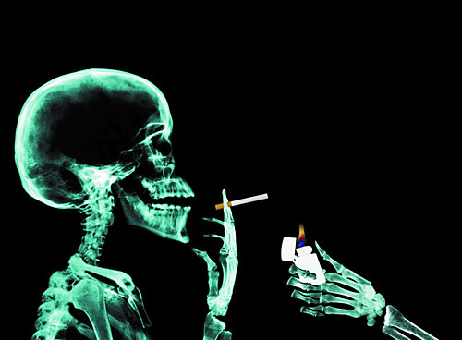
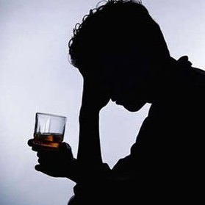
四、戒除吸烟 酗酒等不良嗜好。

Slide 28

看图说话：
1400克

Slide 29
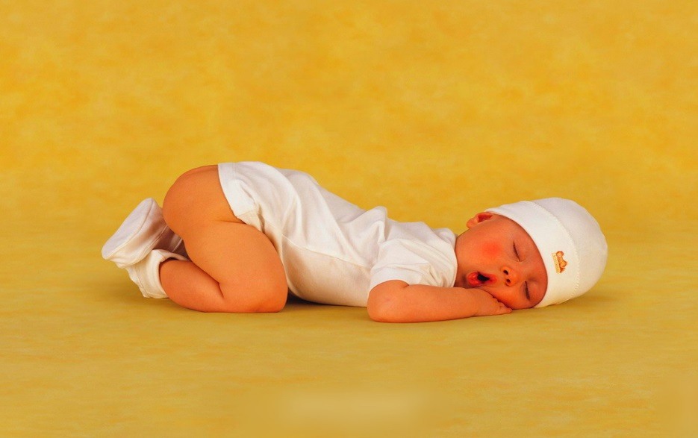
看图说话：

Slide 30
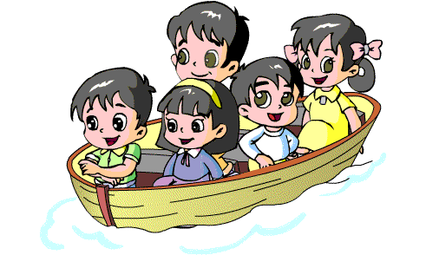
大脑由约140亿个细胞构成，重约1400克，大脑皮层厚度约为2--3毫米，总面积约为2200平方厘米，据估计脑细胞每天要死亡约10万个（越不用脑，脑细胞死亡越多）。 一个人的脑储存信息的容量相当于1万个藏书为1000万册的图书馆，最善于用脑的人，一生中也仅使用掉脑能力的10%。人脑中的主要成分是水，占80%。它虽只占人体体重的2%，但耗氧量达全身耗氧量的25%，血流量占心脏输出血量的15%，一天内流经大脑的血液为2000升。大脑消耗的能量若用电功率表示大约相当于25瓦。
拓展
你知道吗？

